Slide 1
ARQUITECTURA CLIENTE – SERVIDOR Cajero Electrónico Citibank
Iván Pinilla
Manuel Gonzales
Julio Pinzón
Patrones de Software
2019

Slide 3
Problema
Diseñar un sistema que permita transacciones bancarias de usuarios en diferentes sitios utilizando cajeros automáticos para tarjetas debito.

Slide 4
Contexto
Red de cajeros de Citibank a nivel Colombia
Se cuenta con una aplicación que aprueba transacciones llamada Core

Slide 5
Fuerzas
Cajeros Citibank que deben mantener alta disponibilidad
Tiempos de respuesta eficientes
Integridad de los datos en las transacciones
Alta seguridad en transacciones
No repudio

Slide 6

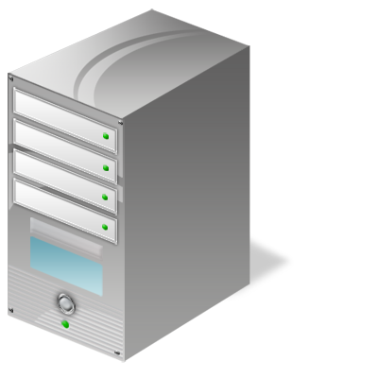
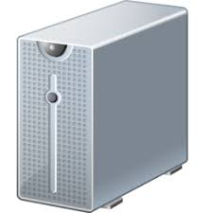
Diseño de Alto Nivel
Cajeros
TCP-IP
QUEUE/MLI
OFP
JAVA
CORE
AS400
TCP-IP
TCP-IP
BD
ORACLE
BD
Three tier / Fat middle
OFP
LINUX

Slide 7
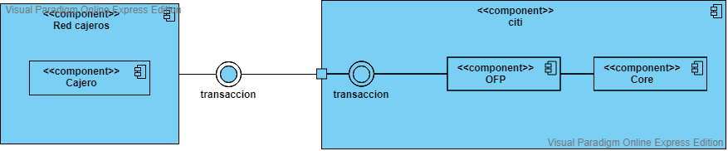
Diagrama de Componentes

